Slide 1
SESIÓN 2: PLAN DE VIGILANCIA, PREVENCIÓN Y CONTROL DEL COVID 19 PARA LAS EMPRESAS
CAPACITACIÓN EN BIOSEGURIDAD ANTE COVID 19 A EMPRESAS LOCALES Y COMUNALES DE HUANCUIRE

Slide 2
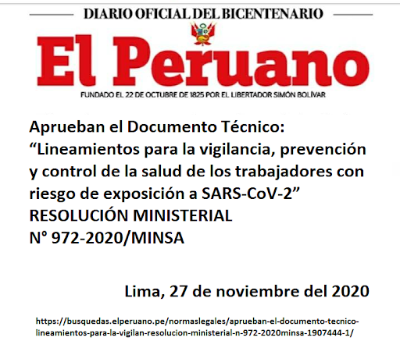
R.M N° 972 - 2020

Slide 3
R.M N° 972 - 2020
FINALIDAD
Contribuir con la disminución de riesgo de transmisión de la COVID-19 en el ámbito laboral, implementando lineamientos generales para la vigilancia, prevención y control de la salud de los trabajadores con riesgo de exposición
II. ÁMBITO DE APLICACIÓN
- Personas Naturales y jurídicas que desarrollan actividades económica
- Entidades del sector público
- Personal con vínculo laboral y contractual en el sector público y privado

Slide 4
R.M N° 972 - 2020
III. OBJETIVOS
Objetivo General
Establecer los lineamientos para la vigilancia, prevención y control de la salud de los trabajadores con riesgo de exposición a Sars-Cov-2 (COVID-19)
b. Objetivos Específicos
- Establecer lineamientos para la vigilancia, prevención y control de la salud de los trabajadores que realizan actividades durante la pandemia por la COVID-19.
- Establecer lineamientos para el regreso y reincorporación al trabajo.
- Garantizar la sostenibilidad de las medidas de vigilancia, prevención y control adoptadas para evitar la transmisibilidad de la COVID-19.

Slide 5
R.M N° 972 – 2020: Definiciones importantes
AISLAMIENTO
Se define como “aislamiento en el ámbito comunitario” a casos sospechosos, probables o confirmados de COVID-19 en casa solo si existen condiciones para garantizar aislamiento en habitación con adecuada ventilación y sin personas de Grupo de Riesgo. De lo contrario se le ofrecerá ser albergado en un Centro de Aislamiento Temporal y Seguimiento (CATS). Durante 14 días desde fecha de inicio de síntomas.
ALTA EPIDEMIOLÓGICA
Para caso de COVID-19 leve, luego de 14 días de inicio de síntomas.
En el caso de asintomáticos, se mantendrán en aislamiento 14 días desde fecha en que se tomó la muestra para el diagnóstico.
Se incorpora concepto de “aislamiento hospitalario” para personas ubicadas en áreas hospitalarias.
Siempre que desde el punto de vista epidemiológico se haya recuperado (por lo menos 4 días asintomático).
Médico tratante podrá indicar pruebas diagnósticas adicionarles y postergar el alta, de ser el caso.

Slide 6
R.M N° 972 – 2020: Definiciones importantes
BARRERA FÍSICA EN EL TRABAJO
Elementos que disminuyen el riesgo de contacto directo entre 2 o más personas.
CASO SOSPECHOSO
Persona que cumpla con cualquiera de los siguientes criterios clínicos:
b) Paciente con infección respiratoria aguda grave (IRAG; infección respiratoria aguda con fiebre o temperatura actual mayor o igual 38°C; y tos; con inicio dentro de los últimos 10 días, y que requiere hospitalización).
a) Paciente con síntomas de infección respiratoria aguda, que presente tos y/o dolor de garganta, y además uno o más de los siguientes signos/síntomas:: Malestar general, fiebre, cefalea, congestión nasal, diarrea, dificultad para respirar (señal de alarma), pérdida del gusto, pérdida del olfato.

Slide 7
R.M N° 972 – 2020: Definiciones importantes
CASO PROBABLE
Aplicable a quienes cumplan cualquiera de los siguientes criterios:
a) Caso sospechoso con antecedente epidemiológico de contacto directo con un caso probable o confirmado, o epidemiológicamente relacionado a un conglomerado de casos los cuales han tenido al menos un caso confirmado dentro de ese conglomerado 14 días previos al inicio de los síntomas.
b) Caso sospechoso con imágenes de tórax que muestran hallazgos radiológicos sugestivos de COVID-19 en:
Radiografía de tórax,
Tomografía computarizada de tórax,
Ecografía pulmonar
c) Persona con inicio reciente de anosmia (pérdida del olfato) o ageusia (pérdida del gusto), en ausencia de cualquier otra causa identificada.

Slide 8
R.M N° 972 – 2020: Definiciones importantes
Caso confirmado en los siguientes supuestos:
CASO CONFIRMADO
a) Caso sospechoso o probable con confirmación de laboratorio de infección por COVID 19, mediante prueba molecular SARS-COV2 positiva.
b) Caso sospechoso o probable con prueba antigénica positiva para infección por SARS-COV2
c) Caso sospechoso o probable con prueba serológica (ELISA, inmunofluorescencia, quimioluminiscencia y electro quimioluminiscencia) reactiva a IGM o IGG/IGM para infección por SARS-COV2.

Slide 9
R.M N° 972 – 2020: Definiciones importantes
Se considera a toda persona asintomática identificada a través de estrategias de búsqueda activa que no presenta signos ni síntomas compatibles con COVID-19, con resultado positivo de prueba molecular para SARS-COV2 o presenta prueba antigénica positiva o prueba serológica (ELISA, inmunofluorescencia, quimioluminiscencia y electro quimioluminiscencia) reactiva a IGM o IGG/IGM para infección por SARS-COV2.
CASO DE INFECCIÓN ASINTOMÁTICA DE COVID -19

Slide 10
R.M N° 972 – 2020: Definiciones importantes
CUARENTENA
Procedimiento por el cual se restringe desplazamiento fuera de su vivienda a personas expuesta a caso sospechoso, probable o confirmado, por un lapso de 14 días, a partir del último día de exposición con el caso, independiente del resultado de las pruebas de laboratorio.
CONTACTO CERCANO O DIRECTO
Persona que estuvo a menos de 2 metros de distancia de caso sospechoso, probable o confirmado de COVID-19 durante al menos 15 minutos
Personal de la salud que no ha usado equipo de protección personal (EPP) o no ha aplicado el protocolo para ponerse, quitarse y desechar el EPP durante la evaluación de un caso confirmado por COVID-19.

Slide 11
Pruebas de laboratorio COVID 19

Slide 12
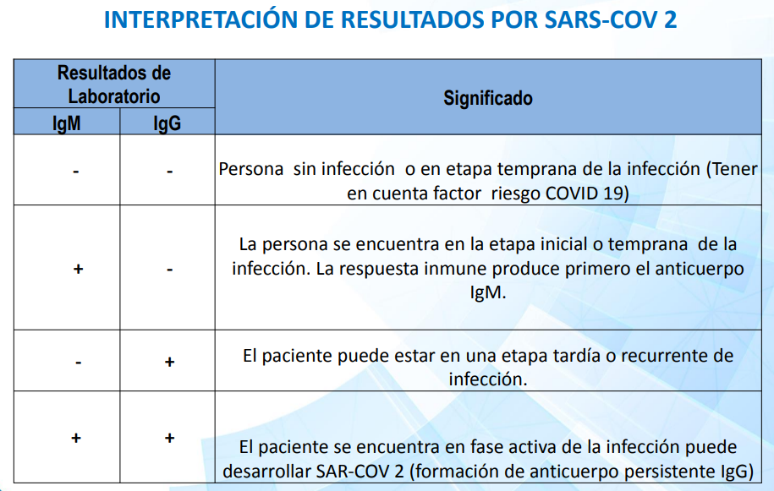
Pruebas de laboratorio COVID 19

Slide 13
NIVELES DE RIESGO
NIVEL DE RIESGO | RIESGO BAJO | RIESGO MEDIO | RIESGO ALTO | RIESGO MUY ALTO
CARACTERÍSTICAS | No requieren contacto con personas que se conozcan o se sospeche que están infectados con SARS-COV2, no tienen contacto frecuente a menos de 1.5 metros de distancia. | Requieren contacto cercano y frecuente a menos de 1.5mts con el público en general | Trabajo con riesgo potencial de exposición a casos sospechosos o confirmado de COVID 19 | Trabajos con contacto con casos sospechosos o confirmado de COVID 19
CONSORCIO HOPE | Trabajadores que tienen los siguientes cargos: Capataz Residente Conductor Administrador Ayudantes Seguridad Supervisor Oficial

Slide 14
LINEAMIENTOS
Notes:
FACILITADOR: BIENVENIDA Y AGRADECE A FAMILIA POR SU PARTICIPACIÓN

Slide 15
LINEAMIENTOS PRELIMINARES
Empleador comprometido con la seguridad y salud ocupacional.
Elaborar plan para vigilancia, prevención y control de COVID 19 -> aprobado por CSST en 48 horas
Plan debe considerar:
- Lineamientos específicos - Plan según Anexo 5
- Número de trabajadores - Contener los 7
- Niveles de riesgo lineamiento
- Vigilancia, prevención y control
- Registra el Plan en el MINSA
- Verificación por las instancias públicas
- Formato simple de chequeo (Anexo 6)

Slide 16
LINEAMIENTOS PARA LA VIGILANCIA, PREVENCIÓN Y CONTROL DE COVID 19
Limpieza y desinfección de centros de trabajo
Evaluación de la condición de salud del trabajador previo al regreso o reincorporación
Lavado y desinfección de manos
Sensibilización de la prevención del contagio en el centro de trabajo
Medidas preventivas de aplicación colectiva
Medidas de protección personal
Vigilancia de salud del trabajador
1
2
3
4
5
6
7

Slide 17
LINEAMIENTO
1
LIMPIEZA Y DESINFECCIÓN DE CENTROS DE TRABAJO
Notes:
FACILITADOR: BIENVENIDA Y AGRADECE A FAMILIA POR SU PARTICIPACIÓN

Slide 18
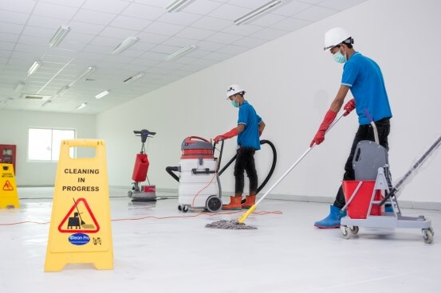
LINEAMIENTO 1 LIMPIEZA Y DESINFECCIÓN DE CENTROS DE TRABAJO
Limpieza de ambientes, equipos, unidades, antes del inicio de labores post cuarentena
Limpieza diaria
Se establecerá frecuencia de limpieza por el servicio SST

Slide 19
LINEAMIENTO
2
EVALUACIÓN DE LA CONDICIÓN DE SALUD DEL TRABAJADOR PREVIO AL REGRESO O REINCORPORACIÓN AL CENTRO DE TRABAJO
Notes:
FACILITADOR: BIENVENIDA Y AGRADECE A FAMILIA POR SU PARTICIPACIÓN

Slide 20
LINEAMIENTO 2 EVALUACIÓN DE LA CONDICIÓN DE SALUD DEL TRABAJADOR PREVIO AL REGRESO O REINCORPORACIÓN AL CENTRO DE TRABAJO
GESTIONAR PARA LOS TRABAJADORES
Identificación del riesgo
Ficha sintomatológica de COVID 19
Aplicación de pruebas o obligatorias, solo si es que trabajadores presentan síntomas compatibles con COVID-19 o son contacto directo de caso confirmado.
Control obligatorio de T° de los trabajadores al momento de ingresar a la jornada
Sobre las pruebas: No son obligatorias para puestos de mediano y bajo riesgo No se recomiendan para quienes hayan presentado previamente una prueba positiva o tengan alta
Sobre seguimiento clínico de caso sospechoso o contacto de caso Se recomienda realizar seguimiento clínico a distancia, diario o interdiario, pero el seguimiento clínico debe ser debidamente registrado en la Ficha F300 (ficha de seguimiento) del SISCOVID-19 del MINSA.

Slide 21
LINEAMIENTO
3
LAVADO Y DESINFECCIÓN DE MANOS OBLIGATORIO
Notes:
FACILITADOR: BIENVENIDA Y AGRADECE A FAMILIA POR SU PARTICIPACIÓN

Slide 22
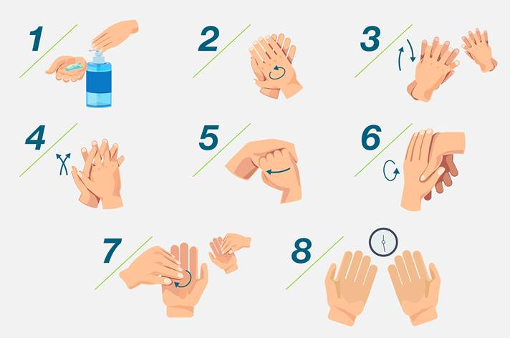
LINEAMIENTO 3 LAVADO Y DESINFECCIÓN DE MANOS OBLIGATORIO
Empleador asegura la cantidad y ubicación de puntos de lavado de manos y puntos de alcohol.
Uno de esos puntos deberá estar ubicado al ingreso del centro de trabajo.
Colocar carteles sobre el correcto lavado de manos

Slide 23
LINEAMIENTO
4
SENSIBILIZACIÓN DE LA PREVENCIÓN DEL CONTAGIO EN EL CENTRO DE TRABAJO
Notes:
FACILITADOR: BIENVENIDA Y AGRADECE A FAMILIA POR SU PARTICIPACIÓN

Slide 24
LINEAMIENTO 4 SENSIBILIZACIÓN DE LA PREVENCIÓN DEL CONTAGIO EN EL CENTRO DE TRABAJO
PRINCIPALES MEDIDAS
Brindar información sobre la COVID-19 y medios de protección laboral (distanciamiento social, uso de mascarilla e higiene de manos)
Sensibilizar en reportar tempranamente sintomatología de COVID-19 y el auto reporte de casos intradomiciliarios o intrafamiliar de la COVID 19 constatado por un profesional de la salud.
Educar sobre la importancia de prevenir diferentes formas de estigmatización y discriminación de trabajadores sospechosos o confirmados de padecer la COVID19.
Facilitar los medios para responder a las inquietudes de los trabajadores respecto a la COVID-19
USO DE MASCARILLA ES OBLIGATORIO DURANTE TODA LA JORNADA LABORAL

Slide 25
LINEAMIENTO
5
MEDIDAS PREVENTIVAS DE APLICACIÓN COLECTIVA
Notes:
FACILITADOR: BIENVENIDA Y AGRADECE A FAMILIA POR SU PARTICIPACIÓN

Slide 26
LINEAMIENTO 5 MEDIDAS PREVENTIVAS DE APLICACIÓN COLECTIVA
Uso de mascarillas de manera adecuada
Capacitación a trabajadores
Ambientes ventilados
Distanciamiento social de al menos 1.5 mts entre trabajadores
Distanciamiento en: ascensores, vestidores, comedores, medios de transporte.
Reuniones de trabajo de preferencia virtual, si es presencial, respetando el distanciamiento
Evitar aglomeraciones al ingreso y salida del turno laboral
Establecer puntos estratégicos para el acopio de EPPs usados
No está permitido el uso de cabinas o equipos para rociar al trabajador
No se debe postergar el uso de descanso pre y post natal correspondiente.
* En los comedores la distancia es de 2mst
* En campamentos el distanciamiento entre las camas es de 2mts

Slide 27
LINEAMIENTO
6
MEDIDAS DE PROTECCIÓN PERSONAL
Notes:
FACILITADOR: BIENVENIDA Y AGRADECE A FAMILIA POR SU PARTICIPACIÓN

Slide 28
LINEAMIENTO 6 MEDIDAS DE PROTECCIÓN PERSONAL
El empleador asegura la disponibilidad de EPPs e implementa medidas para su uso correcto y obligatorio
RIESGO DE EXPOSICIÓN | MEDIANO RIESGO | BAJO RIESGO
MÍNIMO ESTÁNDAR DE PROTECCIÓN | Mascarillas quirúrgicas (descartables) ó Mascarillas comunitarias + protector facial | Mascarillas comunitarias (que pueden ser reutilizables y lavables), mínimo 3

Slide 29
LINEAMIENTO
7
VIGILANCIA DE LA SALUD DEL TRABAJADOR EN EL CONTEXTO DEL COVID 19
Notes:
FACILITADOR: BIENVENIDA Y AGRADECE A FAMILIA POR SU PARTICIPACIÓN

Slide 30
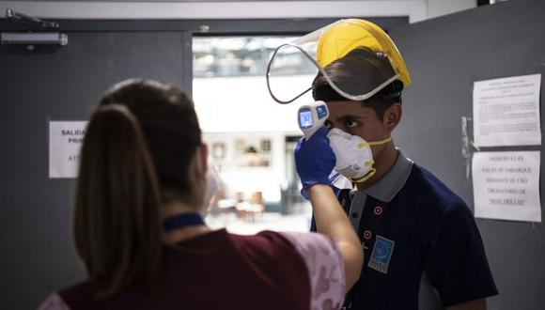
LINEAMIENTO 7 VIGILANCIA DE LA SALUD DEL TRABAJADOR EN EL CONTEXTO DEL COVID 19
La vigilancia debe realizarse de forma permanente
MOMENTO DE TOMA DE TEMPERATURA
EVALUACIÓN MÉDICA
La evaluación médica de síntomas de COVID-19 se indicará a todo trabajador que presente temperatura mayor a 37,5°C o con síntomas respiratorios, deberá retornar a su domicilio para aislamiento, y se debe gestionar su tratamiento y seguimiento.
Se controla T° a todos los trabajadores al momento de ingresar.
Se realiza en la zona frontal o temporal de cada trabajador.
SEGUIMIENTO
Si la T° >37.5°C, se hará seguimiento y se indicará evaluación médica

Slide 31
LINEAMIENTO 7 VIGILANCIA DE LA SALUD DEL TRABAJADOR EN EL CONTEXTO DEL COVID 19
RESPONSABILIDAD DEL SEGUIMIENTO
PLAZO DE AISLAMIENTO
VIGILANCIA A LA EXPOSICIÓN DE OTROS FACTORES DE RIESGO
Ergonómicos
Psicosocial
Otros que se generen
El aislamiento de casos sospechosos o confirmados será como máximo por 14 días, puede extenderse excepcionalmente por evaluación médica.
El personal de SST es responsable de hacer seguimiento clínico remoto a los pacientes sospechosos o confirmados de COVID-19 y deberá hacer un registro en la ficha F300 del SICOVID-10, solicitando acceso a la DIRIS/DISA/DIRESA/GERESA de su jurisdicción.
ALTA DE TRABAJADORES
El alta de trabajadores sospechosos o confirmados por COVID-19 debe hacerse a través del formato de Alta de la ficha F300 del SICOVID-19.

Slide 32
LINEAMIENTO 7 VIGILANCIA DE LA SALUD DEL TRABAJADOR EN EL CONTEXTO DEL COVID 19 – Consideraciones para el regreso y reincorporación al trabajo
Regresan trabajadores que estuvieron cuarentena, no presentan sintomatología o no son casos sospechosos ni confirmados. El personal que se reincorpora es evaluado para determinar su estado de salud, previo al reinicio de labores, no requiere prueba de laboratorio para COVID-19.
Reingresan trabajadores que contrajeron COVID-19 bajo evaluación para determinar el estado de salud previo al inicio de sus labores (NO REQUIERE PRUEBA DE LABORATORIO PARA COVID-19)
1
2

Slide 33
LINEAMIENTO 7 VIGILANCIA DE LA SALUD DEL TRABAJADOR EN EL CONTEXTO DEL COVID 19 – Consideraciones para el regreso y reincorporación al trabajo
En el caso de las trabajadoras gestantes y/o que presenten intercurrencias en el embarazo, se determinará salvaguardar la salud y la vida
Personas en grupo de riesgo realizan prioritariamente trabajo remoto. En caso de trabajadores con factor de riesgo cuyas labores sea de alto o muy alto riesgo de exposición, que soliciten regresar o reincorporarse, deben pasar por una evaluación individualizada por el médico ocupacional, luego de la cual el trabajador firmará un Acta en la que se deja constancia de haber recibido información de todos los riesgos que implica su regreso o reincorporación.(Edad >65 años, y comorbilidad HTA refractaria, DM, Obesidad IMC>40, Enf. Cardiovasculares, Enf. Pulmonar crónica, Asma moderada o grave, IRC, Cáncer, otros estados de inmunosupresión)
3
4

Slide 34
OTRAS CONSIDERACIONES
PACIENTES ASINTOMÁTICOS CON DIAGNÓSTICO CONFIRMADO
Obtienen alta 14 días después de prueba positiva. No se requiere nueva prueba molecular para el alta.
PACIENTES CONFIRMADO
CON SÍNTOMAS
Obtienen el alta después de 14 días del inicio de síntomas.
PACIENTES MODERADOS O GRAVES
Obtienen el alta según indicación del médico tratante, reincorporación es según evaluación médica.

Slide 39
